Slide 1
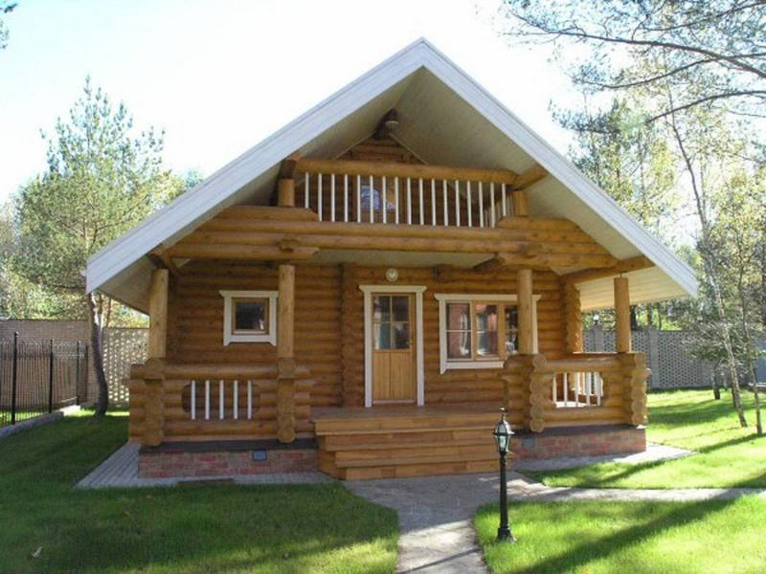
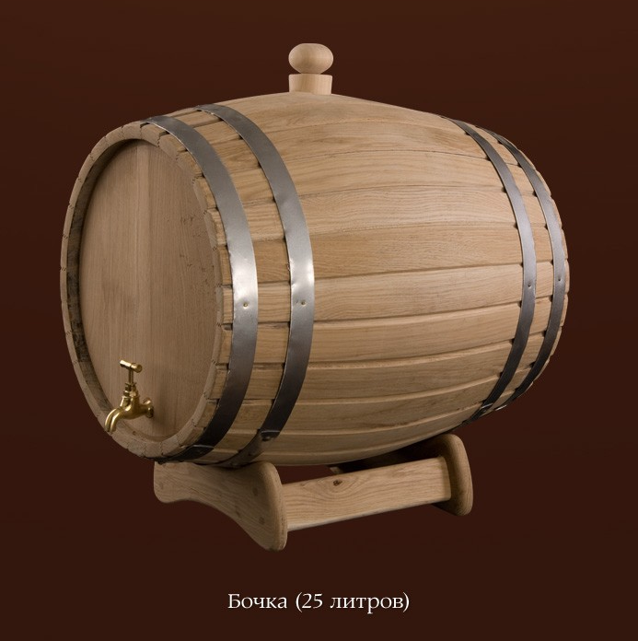
Значение растений для человека
Растения – источник сырья:
- Стройматериалы

Slide 2
Видео «дерево и древесина»

Slide 3
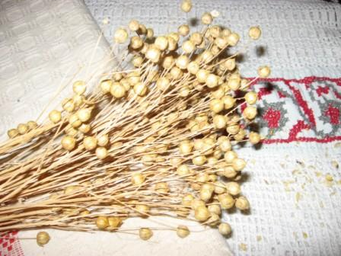
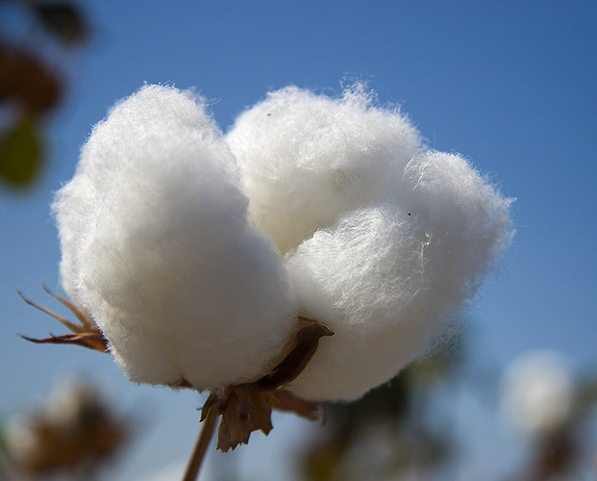
Значение растений для человека
Растения –источник сырья:
- Производство тканей

Slide 4
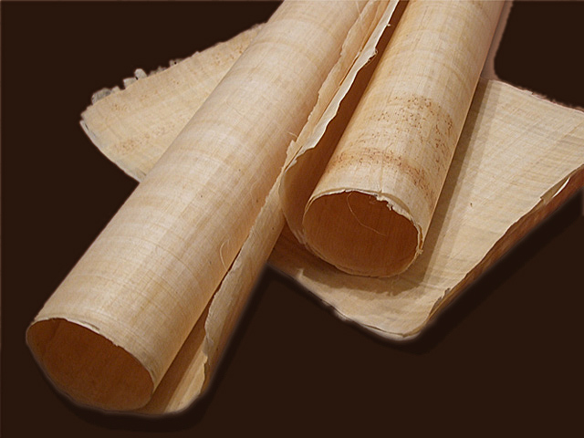
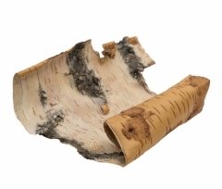
Значение растений для человека
Растения – источник сырья:
- Производство бумаги

